Slide 1
Async NIO
Notes:
이번 장에서는
비동기 호출, 다른 말로 Async Non-Block IO 란 개념에 대해 말씀 드리도록 하겠습니다.

Slide 2
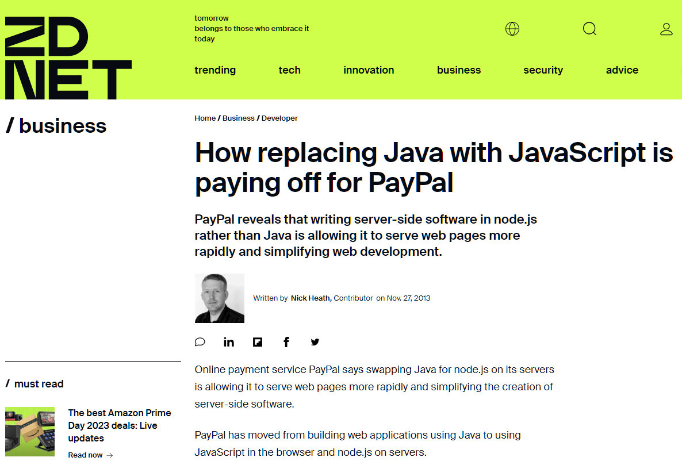
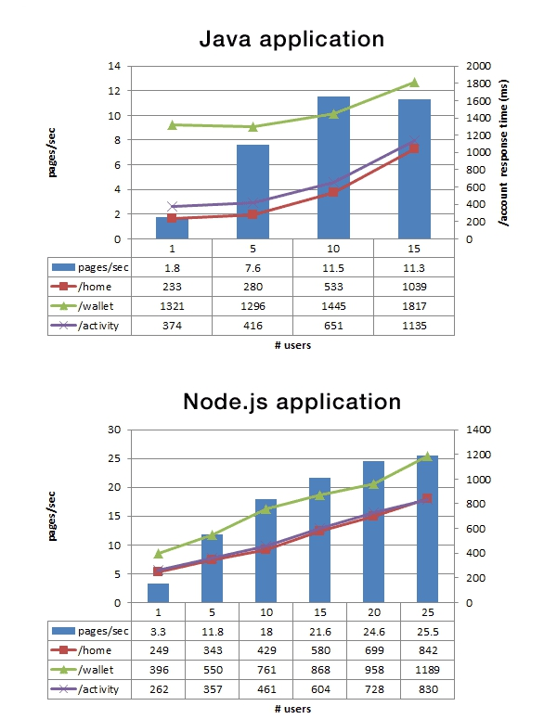
Paypal이 Java에서 Node.js로 간 이유 (2013.11.27 zdnet)
introduction
2.
비동기 호출이란 ?
https://www.zdnet.com/article/how-replacing-java-with-javascript-is-paying-off-for-paypal
Notes:
2013년도 zdnet 기사입니다.
Paypal이 서버를 Java에서 Node.js로 바꿨다는 기사인데요.
여기에 특이한 내용이 하나 있습니다. 바로 응답시간이 3배 빨라졌다는 내용입니다.
Javascript는 Java보다 3배 느리고, Typescript를 적용할 경우 30배나 느립니다. 그런데 오히려 Java로 만든 web application 보다 3배 빠르다고 말하고 있습니다.
이는 NodeJs 가 coroutine 기반의 Async Non-Blocking IO 방식으로 작동하고 있기 때문에 Spring MVC 같은 thread per request 모델의 web application 보다 빨라서 그렇습니다.

Slide 3
Async NIO
Non-blocking IO

Slide 4
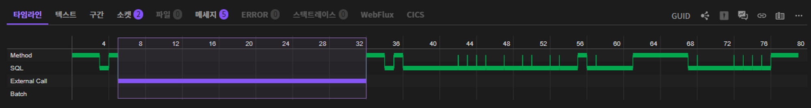
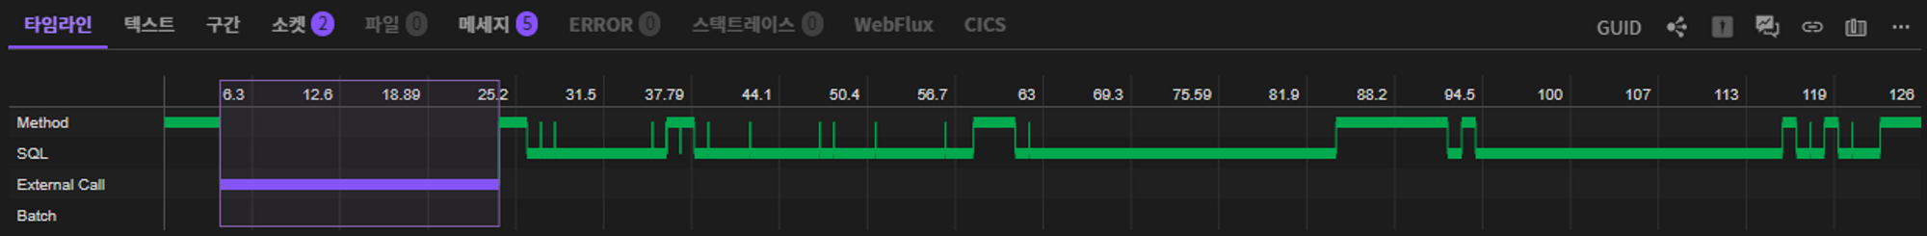
Async Non-Blocking
Non-blocking IO
2.
Blocking request
Notes:
일반적인 Spring MVC 어플리케이션의 request 실행시간 대부분은 I/O 대기시간입니다. 대략 60~70% 정도 되는데요.
Node.js 는 I/O blocking 으로 놀고 있는 이 대기시간에, 다른 작업을 처리할 수 있기 때문에 빠르게 동작할 수 있습니다.

Slide 5
Node.js
Non-blocking IO
2.
비동기 호출이란 ?
Non-blocking I/O
Asynchronous
Event loop
Notes:
Node.js 가 대기시간에 다른 작업을 처리할 수 있는 메커니즘의 핵심은 바로 Non-block I/O 를 이용한 비동기 호출
그리고 이를 처리해주는 Event loop 메카니즘입니다.
어떤 내용들인지 지금부터 하나씩 천천히 살펴보도록 하겠습니다.

Slide 6
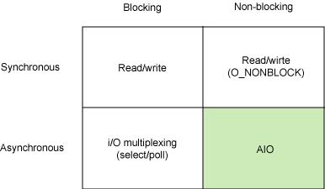
Async Non-Blocking
Non-blocking IO
Boost application performance using asynchronous I/O
Learn when and how to use POSIX AIO API, 2006.8.28, M.Jones
https://developer.ibm.com/articles/l-async
Notes:
request 의 I/O blocking 시간에 다른 일을 처리한다는 의미를 좀 더 자세히 살펴볼께요.
2006년 8월 IBM 에서 발표한 Article입니다.
Boost application performance using asynchronous I/O,
비동기 I/O 호출을 이용한 어플리케이션 성능 향상 방법이라고 합니다.
여기서 application 은 thread 하나, single thread 를 의미합니다.
Blocking / Non-blocking 은 OS kernel 처리를 thread 가 기다리는지 / 기다리지 않는지 관점에서 나눈 거고요.
Synchronous / Asynchronous 는 single thread 가 task를 하나씩 순차적으로 처리하는지 / 동시에 여러 개 처리할 수 있는지 관점으로 나눈 거라고 보시면 됩니다.

Slide 7
Async Non-Blocking
Non-blocking IO
까페라떼 한 잔 주세요
커피 갈기
커피 내리기
우유 데우기
우유 거품내기
우유에 커피 투입
Notes:
잠깐, 저희 라떼 한 잔 사먹어 볼까요 ?
까페라떼 주문하면
커피 그라인딩 -> 스팀머신에서 커피 내리고 -> 우유 데워서 -> 거품 내고 -> 만들어진 우유에 커피 부어서
맛있는 라떼 한 잔이 만들어집니다.
그런데, 이렇게 일을 순차적으로 처리하면 시간이 너무 오래 걸릴 꺼에요.
그리고 커피 맛있다고 소문이라도 나면
이런 식으로는 밀려들어오는 주문을 처리할 수가 없겠죠 ?
그래서 직원을 몇 명 더 뽑기로 했습니다.

Slide 8

Async Non-Blocking
Non-blocking IO
까페라떼 한 잔 주세요
커피 갈기
커피 내리기
우유 데우기
우유 거품내기
우유에 커피 투입
Notes:
직원 3명을 뽑아서, 각자 맡은 일만 하게끔 분업화 시켰어요.
A는 커피 그라인딩 하고 내리는 일만 하고요.
B는 우유만 데웁니다.
C는 만들어진 재료를 섞어 라떼만 만들고요.
아까보다 주문을 빨리 처리할 수 있겠죠 ?

Slide 9
Async Non-Blocking
Non-blocking IO
까페라떼 한 잔 주세요 X 2
커피 갈기
커피 내리기
커피 갈기
커피 내리기
우유 데우기
우유 거품내기
우유 데우기
우유 거품내기
우유에 커피 투입
우유에 커피 투입
Notes:
주문 2잔이 동시에 들어오면
이렇게 분업화 된 시스템 안에서 커피 2잔이 금방 만들어 질 거에요.
박스 하나당 1초 걸린다고 가정하면
순차적으로 처리할 때 10초 걸리던 일을 5초만에 처리한거죠.
그런데 뭔가 좀 이상합니다.
커피 그라인딩하거나 우유 데우는 일은 기계가 하잖아요.
기계가 일 하는 동안 굳이 사람이 기다릴 필요가 있을까요 ?

Slide 10
Async Non-Blocking
Non-blocking IO
까페라떼 한 잔 주세요
커피 갈기
우유 데우기
커피 내리기
우유 거품내기
우유에 커피 투입
Notes:
사람은 한 번에 하나씩 밖엔 일 할 수 없어요.
하지만, 기계가 일하는 동안 다른 일을 진행시킬 수가 있어요. 즉, 동시에 여러 일을 진행시킬 수 있어요.
아까처럼 박스 하나를 1초라고 가정하면
커피 한 잔 만드는 데는 방금 전 봤던 분업 시스템과 마찬가지로 3초 걸리지만
지금은 직원 3명이 아닌 1명이서 똑같은 시간에 커피 1잔을 만들 수가 있어요.
----------------------------------------
기계가 일을 끝내는 동안 기다리지 않아요. 이게 Non-block 이고요.
한 번에 하나씩 밖에 처리할 수 없어도, 일은 여러가지를 동시에 진행할 수 있어요. 이게 Asynchronous 입니다.

Slide 11
Async Non-Blocking
Non-blocking IO
까페라떼 한 잔 주세요 X 2
커피 갈기
우유 데우기
커피 갈기
우유 데우기
커피 내리기
우유 거품내기
커피 내리기
우유 거품내기
우유에 커피 투입
우유에 커피 투입
Notes:
주문 2잔이 동시에 들어오면 어떻게 될까요 ?
Non-blocking 시간동안 더 많은 일을 Asynchronous 하게 진행시킬 수 있을 거에요.
2잔 만드는데, 아까처럼 5초가 아닌 3초 약간 더 걸릴 것 같네요.
여러 명의 직원이 처리하는 것보다도 속도가 오히려 더 빠릅니다.

Slide 12
Async Non-Blocking
Non-blocking IO
Boost application performance using asynchronous I/O
Learn when and how to use POSIX AIO API, 2006.8.28, M.Jones
https://developer.ibm.com/articles/l-async
Notes:
다시 Article로 돌아와서
이 글의 핵심은, thread 하나가 I/O blocking을 기다리지 않고 여러 일을 동시에 처리하는 Asynchronous Nonblocking 방식이 어플리케이션을 더 빠르게 동작시킬 수 있다는 것입니다.
여기서 소개하는 사례들은 좋고 나쁨을 의미하는 것은 아니라서요.
Sync / Blocking 부터, Async / Blocking 까지
시계방향 순으로 각각의 사례를 하나씩 살펴보겠습니다.

Slide 13
Async Non-Blocking
Non-blocking IO
2.
비동기 호출이란 ?
Sync / Blocking
thread
kernel
read blocking
(system call)
start read I/O
blocked
read data
transfer data

Slide 14
Async Non-Blocking
Non-blocking IO
2.
비동기 호출이란 ?
Sync / Non-Blocking
thread
kernel
read non-blocking
not yet (EAGAIN or EWOULDBLOCK)
start read I/O
read data
thread run
read non-blocking
loss
transfer data

Slide 15
Async Non-Blocking
Non-blocking IO
2.
비동기 호출이란 ?
Async / Non-Blocking
thread
kernel
aio_read non-blocking
start read I/O
thread run
read data
transfer data with callback

Slide 16
Async Non-Blocking
Async / Blocking
Non-blocking IO
2.
비동기 호출이란 ?
thread
kernel
I/O multiplexing read non-blocking
start read I/O #1
start read I/O #2
not yet (EAGAIN or EWOULDBLOCK)
start read I/O #3
Select
(blocked)
read data #2
notify available data
Read
read #2 blocking
transfer data #2
Notes:
Async / Blocking 은 저희가 접해보기 어려운 사례인데, 네트워킹 I/O 처리에 많이 쓰입니다.
client 는 서버와 통신하기 위해 socket 연결을 할텐데요.
서버 입장에서 보면, 수많은 socket 들을 looping 돌아 하나씩 검사하는 게 너무 비효율적이거
I/O multiplexing 은 이럴 때 사용되는 사례입니다.
참고로 여기서의 blocking 은 I/O 에 의한 것이 아니라, select 라는 systemcall 에 대한 kernel 의 응답이 block 된다는 의미입니다.

Slide 17
구현 실습
Blocking / Non-Blocking, Sync / Async
Notes:
지금부터 챕터 1에서 만들어봤던 coffee 만들기를 Coroutine 으로 다시 한 번 만들어 보겠습니다.

Slide 18
구현 실습
Coffee by Thread and Coroutine
Notes:
지금부터 챕터 1에서 만들어봤던 coffee 만들기를 Coroutine 으로 다시 한 번 만들어 보겠습니다.

Slide 19
Async NIO
Blocking IO in OS
Notes:
지금부터는 Servlet 기반의 Spring MVC 와 Reactive 기반의 Spring Webflux 를 비교해 말씀드리겠습니다.

Slide 20
Blocking IO in OS
Blocking IO in OS
2.
비동기 호출이란 ?
Synchronous request in OS
Time
Thread #1
running
block wait
ready
running
context switching
(cost low)
context switching
(cost high)
Core 1
#1
#11
#2
#7
#9
#31
Core 2
#17
#53
#102
#181
#1
Notes:
Thread 하나 관점에서는, IO blocking 시간에 아무 일도 하지 않는 것처럼 보이지만
Modern OS 는 multi thread 를 지원하고 있어, 이런 비효율이 발생하지 않습니다.
Spring MVC에서, request thread 에 I/O blocking 이 일어나면
kernel 은 해당 thread 를 wait 상태로 마킹하고 실행을 중지시킵니다. 그리고 ready 상태인 다른 thread 를 실행시킵니다.
그래서 core 는 IO blocking 시간에 놀지 않습니다.
정지됐던 thread 는 I/O blocking이 끝나면 ready 상태로 마킹되고, 비어있는 time slice 에 적절하게 끼어들어 다시 실행이 재개됩니다.
여기까지 보면 IO blocking 이 그리 나쁜게 아닌데요.

Slide 21
Blocking IO in OS
Blocking IO in OS
2.
비동기 호출이란 ?
Time Slice
Time
thread 1
thread 2
thread 3
I/O blocking
I/O blocking
I/O blocking
Core
1
2
3
1
2
3
1
2
3
3
3
3
1
3
1
3
2
1
2
1
Notes:
초창기 OS 에서는 한 번에 하나의 process 만 실행될 수 있어서, 프로그램이 I/O blocking 되는 동안 CPU를 놀려야만 했었습니다.
그런데, windows 같은 멀티테스킹 os 가 나오면서, cpu 연산시간에 여러 thread 들을 가득 채워 실행할 수 있게 되었습니다.
Os kernel 은 core 의 실행시간을 time slice 로 잘게 쪼개고요.
core 는 이 time slice 에서 정해진 시간동안 thread 를 번갈아가며 하나씩 실행시킵니다.

Slide 22
Blocking IO in OS
Blocking IO in OS
2.
비동기 호출이란 ?
Thread context switching
thread 1
thread 2
20 us ~ 20 ms ¹⁾
context switching
context switching
run #1
#1
cpu 상태
저장
#2
cpu 상태
복원
run #2
#2
cpu 상태
저장
#1
cpu 상태
복원
run #1
user mode
kernel mode
user mode
kernel mode
user mode
1) https://blog.tsunanet.net/2010/11/how-long-does-it-take-to-make-context.html
Notes:
이렇게 thread가 번갈아가며 실행될 때,
기존 쓰레드는 실행상태를 저장하고, 재개될 쓰레드는 이전 실행상태를 복원하는 context switching 이 발생합니다.
여기서, 프로그램이 실행되는 영역은 user mode,
context switching 이 빌생하는 영역은 os 의 kernel mode 입니다.
user mode 관점에서, kernel mode 에서 발생하는 context switching 시간은 아무 일도 하지 않는 overhead, 즉 부하라서요.
실행중인 thread 가 적을 때는 이 context switching 비용이 큰 문제가 되지 않습니다.
하지만 실행중인 thread 가 많아지면 이야기가 달라집니다.

Slide 23
Blocking IO in OS
Blocking IO in OS
2.
비동기 호출이란 ?
Thread context switching
Notes:
kernel 의 쓰레드 스케줄러는 모든 쓰레드가 공평하게 cpu 시간을 쪼개 사용하도록 time slice 를 관리합니다.
그래서, 아래처럼 실행중인 쓰레드가 많을 때는 time slice 개수가 많아지고, 결과적으로 노란색으로 표시한 thread context switching 횟수가 많아집니다.
thread context switching 비용은 20 us ~ 20 ms 로, process context switching 비용에 비해 매우 작은 편이지만
switching 횟수가 많아지면, 이 cpu 블럭시간 총합이 무시할 수 없는 수준으로 높아집니다.
그래서 Spring MVC 에서는 thread pool 을 필요 이상 많이 늘려서는 안됩니다. (default: 200개)

Slide 24
Blocking IO in OS
Blocking IO in OS
2.
비동기 호출이란 ?
Reduce working threads
Time
Thread #1
running
block wait
Thread #2
block wait
running
block wait
Thread #3
block wait
running
block wait
Thread #4
block wait
running
block wait
Core 1
#1
Idle
#2
Idle
#3
Idle
#4
Idle
Notes:
context switching 비용이 비싸지기 때문에 thread 를 많이 늘려선 안되고,
또 thread 는 메모리도 제법 필요해서요. 1개당 1.5 M, 1000 개라면 1.5 G 정도가 필요합니다.
즉, thread 를 많이 만들면, CPU, 메모리에 부하가 생겨 좋지 않습니다.
그래서 이번엔 thread를 줄여보겠습니다. 극단적으로 4개만 둔다고 가정해 보겠습니다.
thread 는 잠깐만 running 하고 대부분의 시간은 wait 상태일 꺼고요.
Core 입장에서는 이렇게 중간 중간 일을 하지 않는 Idle 상태가 존재합니다.
하지만, 4개의 thread 모두 작업이 종료되지 않았기 때문에, available 한 thread 는 없습니다.
Spring MVC 은 request per thread 모델이기 때문에, 이렇게 core가 놀고 있어도, available thread가 없다면 요청은 처리되지 못하고 block 됩니다.

Slide 25
Blocking IO in OS
Blocking IO in OS
2.
비동기 호출이란 ?
Thread pool Dilemma
Thread 를 늘리면
메모리, CPU 부하로 성능 저하
Thread 를 줄이면
메모리, CPU는 충분하지만, thread 가 모자라서 처리율 저하
Notes:
그래서 Spring MVC 같은 request per thread 모델의 application 에서는, 유명한 Thread pool 딜레마가 발생합니다.
Thread 를 늘리면
메모리, CPU 부하로 성능이 낮아지고요.
Thread 를 줄이면
메모리, CPU는 충분하지만, request throughput 이 부족해 성능이 낮아집니다.

Slide 26
구현 실습
Add number Thread & Coroutine
Notes:
잠깐 예제 하나 보여드리겠습니다.
1을 10만번 더하는 작업을 각각 Thread 와 Coroutine 을 이용해 실행해 보겠습니다.

Slide 27
Async NIO
Coroutine
Notes:
Threadpool 딜레마를 해결하는 방법으로 Spring world 에서는 Webflux가 있습니다.
다만 RDB 지원이 늦었고, 개발언어인 Reactor 난이도가 너무 높아, NodeJs만큼 유행하지 못했는데요.
2019년 11월부터 Kotlin coroutine을 지원하기 시작하면서, 이제는 NodeJs만큼 쉽게 Async NonBlock IO 서비스를 만들 수 있게 되었습니다.

Slide 28
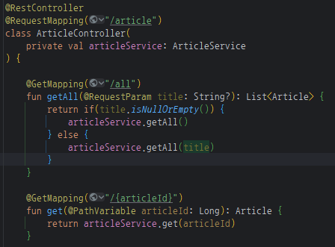
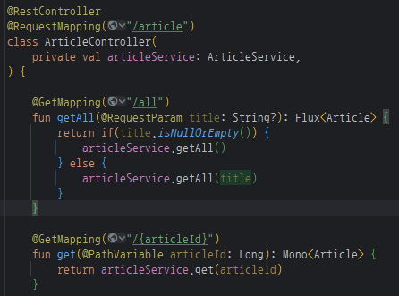
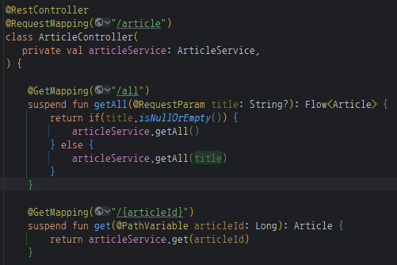
Controller
Coroutine
1.
Reactor 구현의 난점
MVC
Reactor
Coroutine
Notes:
Webflux Reactor, Coroutine 과 MVC 간 코드 스타일을 비교해 보겠습니다.
Controller 는 거의 유사합니다.
Reactor는 return 값으로 Flux 나 mono 를 쓴다는게 좀 다르고요.
Coroutine 은 함수 앞에 suspend 를 붙인다는게 다릅니다.

Slide 29
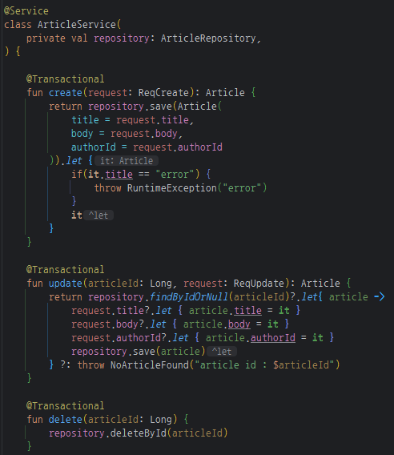
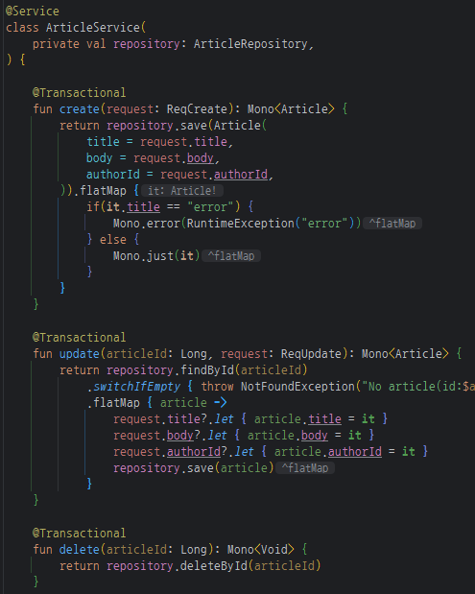
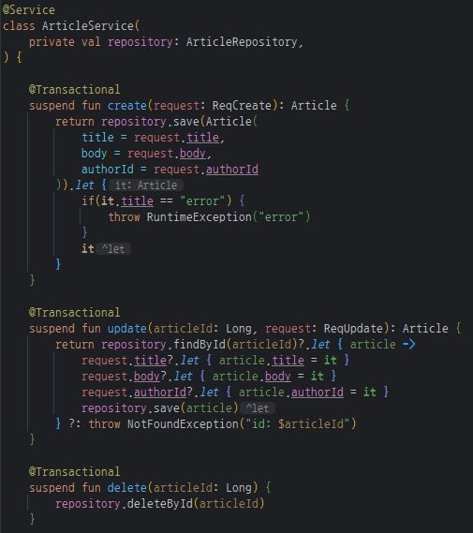
Service
Coroutine
1.
Reactor 구현의 난점
MVC
Reactor
Coroutine
Notes:
Service를 함 비교해 보겠습니다.
간단한 CUD 기능 구현인데요.
Reactor 는 flatmap 이라는걸 사용합니다. IO 지연이 예상되는 경우 반드시 flatmap 을 사용해 chain 을 구현해 주어야 하고요.
Coroutine은, service 에서도 함수 앞에 suspend 만 붙이면 끝인 것 같습니다.
여기까지는 크게 달라보이지 않습니다.

Slide 30
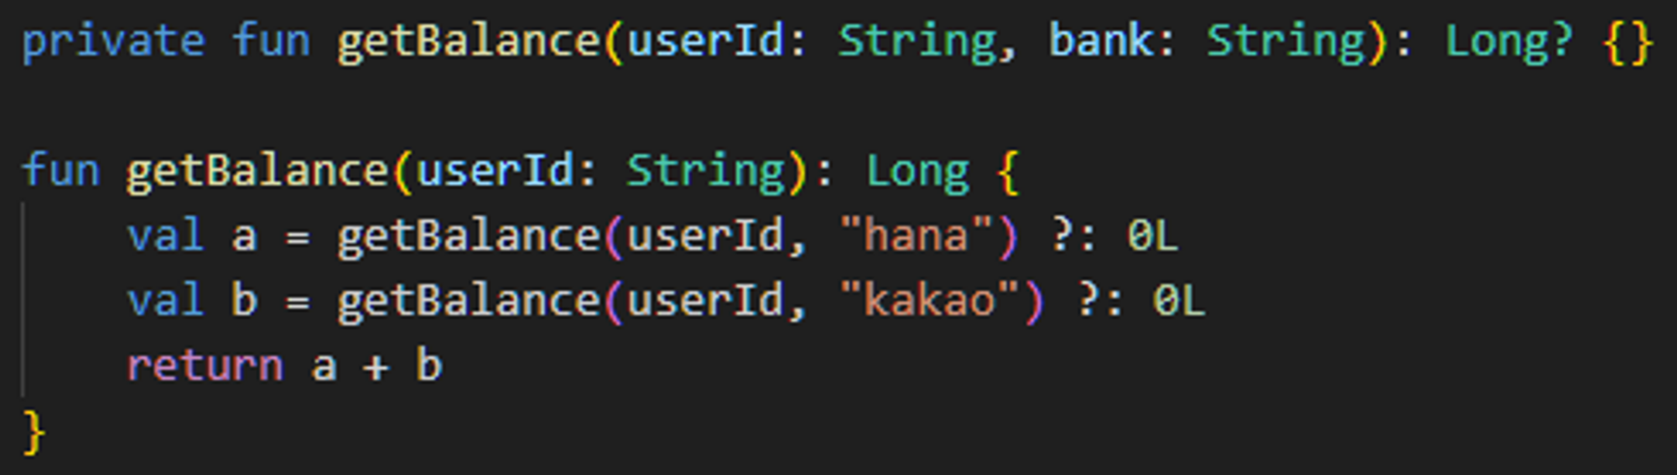
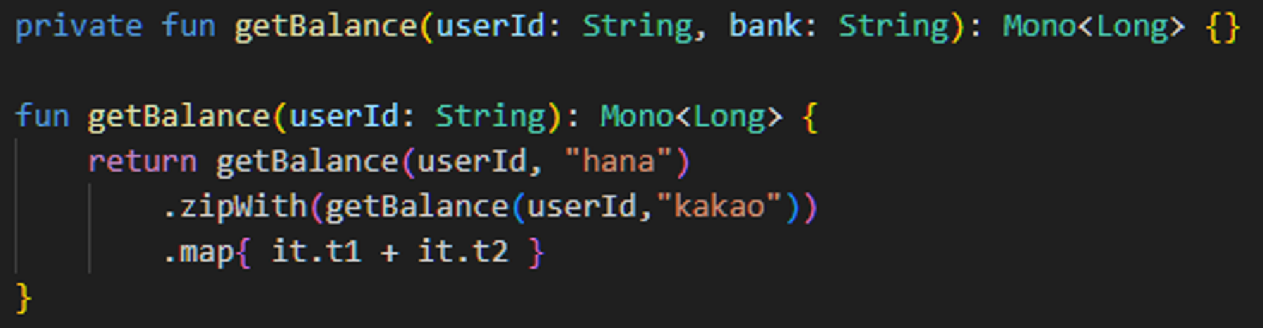
Reactor 구현의 난점
Coroutine
Notes:
하지만 reactor 프로그래밍 난이도는 생각보다 무척 높습니다.
각 은행에서 잠자고 있는 예금을 조회하는 함수를 하나 만들어 보겠습니다.
하나은행하고 카카오뱅크에서 각각 잔고를 조회해, 그 합을 반환하는 간단한 함수입니다.
이걸 Reactor 로 바꾸면요.
우선 getBalance 함수는 Mono 로 리턴해주고,
하나은행과 카카오뱅크 잔액은 zip 으로 묶어서, 두 조회결과를 체이닝해주면 작업이 완료될 겁니다.
그런데, 이렇게 만들면 문제가 발생합니다.
Reactor 에서 체이닝은 이전 결과가 null 이면 전파를 중단합니다.
여기서는 하나은행의 조회결과가 null 일 경우, 카카오뱅크 잔액을 조회하지 않습니다.

Slide 31
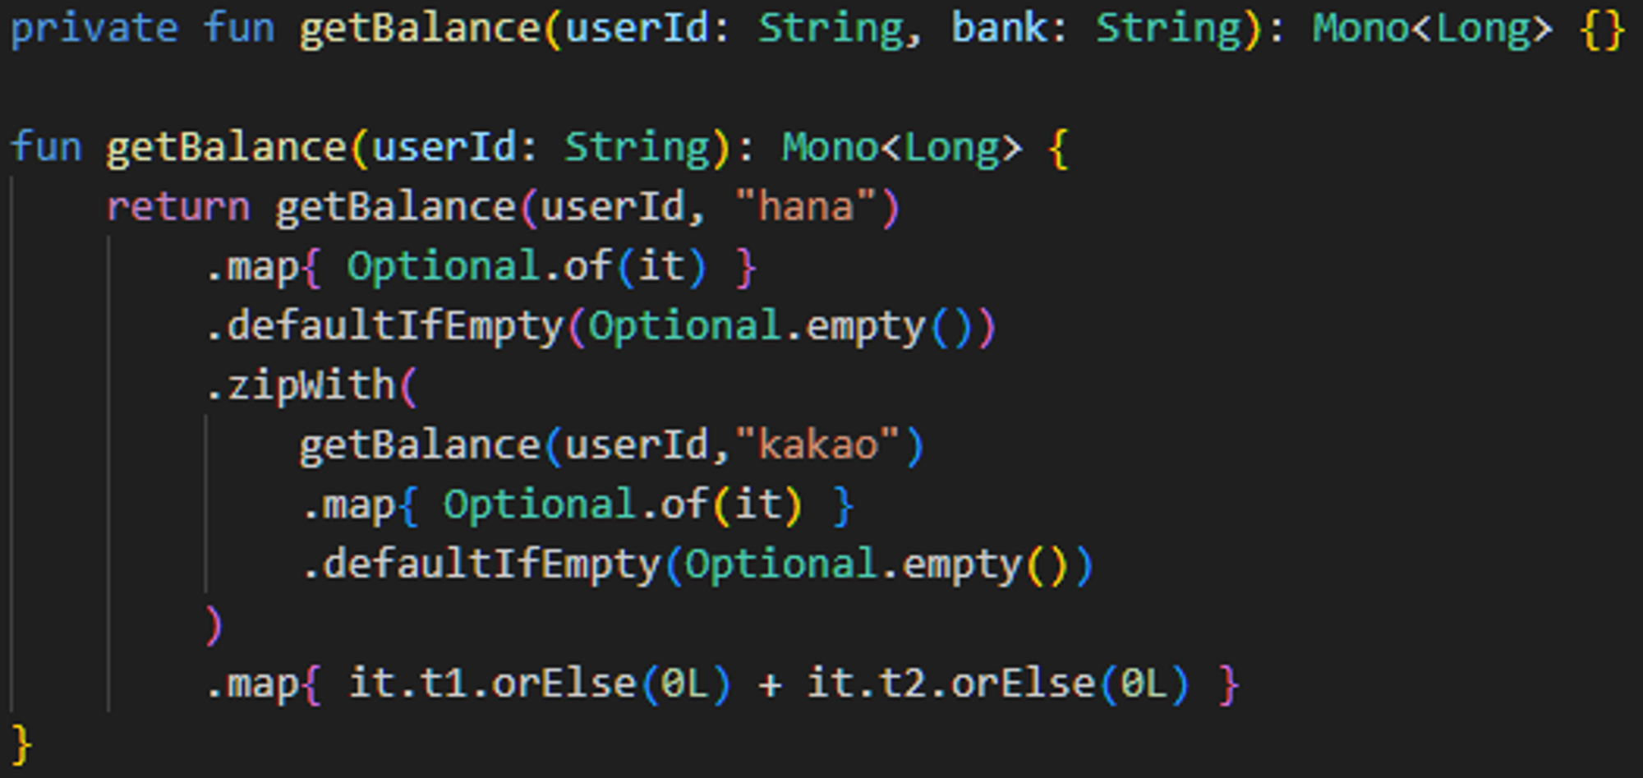
Reactor 구현의 난점
Coroutine
1.
Notes:
그래서, 이와 같이 empty safe 한 로직을 추가해야 정상 동작합니다.
Reactor는 이와 같이, 비즈니스와 무관한 로직이 너무 많이 들어가야 합니다.
이 외에도, Reactor 는 숨어있는 blocking chain 을 걷어내기가 어렵고, sync world 와의 통합이 쉽지 않고, 루프 제어 등이 까다롭기 때문에
세상에 나온 지 10년이 넘었지만, 아직도 쓰는 사람이 적습니다.

Slide 32
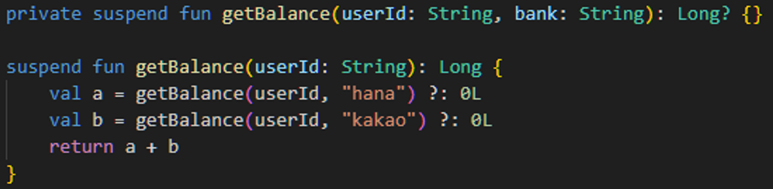
Reactor 구현의 난점
Coroutine
Notes:
다음은, Reactor와 동일하게 Async Non blocking 하게 작동하는 coroutine 코드입니다.
보시다시피, 함수 앞에 suspend 키워드 붙어있는게 전부일 뿐, 여전히 blocking 코드와 차이가 없습니다.

Slide 33
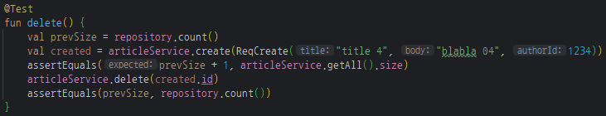
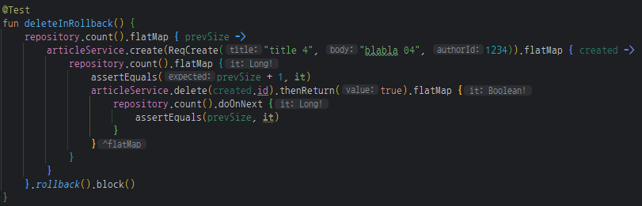
Reactor coding
Coroutine
Notes:
로직이 조금만 복잡해지면, 그 차이가 확 눈에 들어오는데요.
단건 저장하고
건수 비교하고
삭제 한 번 하고
다시 건수 비교하는 단순한 테스트 프로그램인데
Reactor로는 이와 같이 장품 코드가 나옵니다.

Slide 34
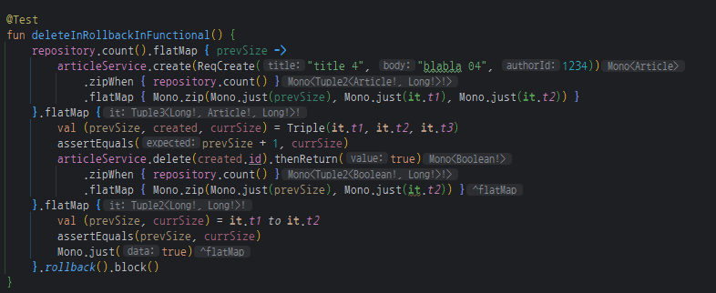
Reactor coding
Coroutine
Notes:
장풍 코드를 이와 같이 promise 패턴으로 만들 수도 있습니다.
하지만 Reactor에서는 이게 더 지저분해 보입니다.

Slide 35
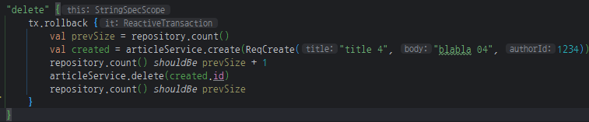
Coroutine coding
Coroutine
Notes:
Kotlin coroutine 입니다.
Java 는 coroutine 을 지원하지 않기 때문에
Junit 역시 coroutine을 지원하지 않습니다. 테스트 트렌젝션 역시 지원하지 않고요.
그래서 다소 변형된 코드가 들어가있긴 하지만
큰 틀에서는 Reactor 와는 대비되게, blocking 코드와 큰 차이가 없습니다.

Slide 36
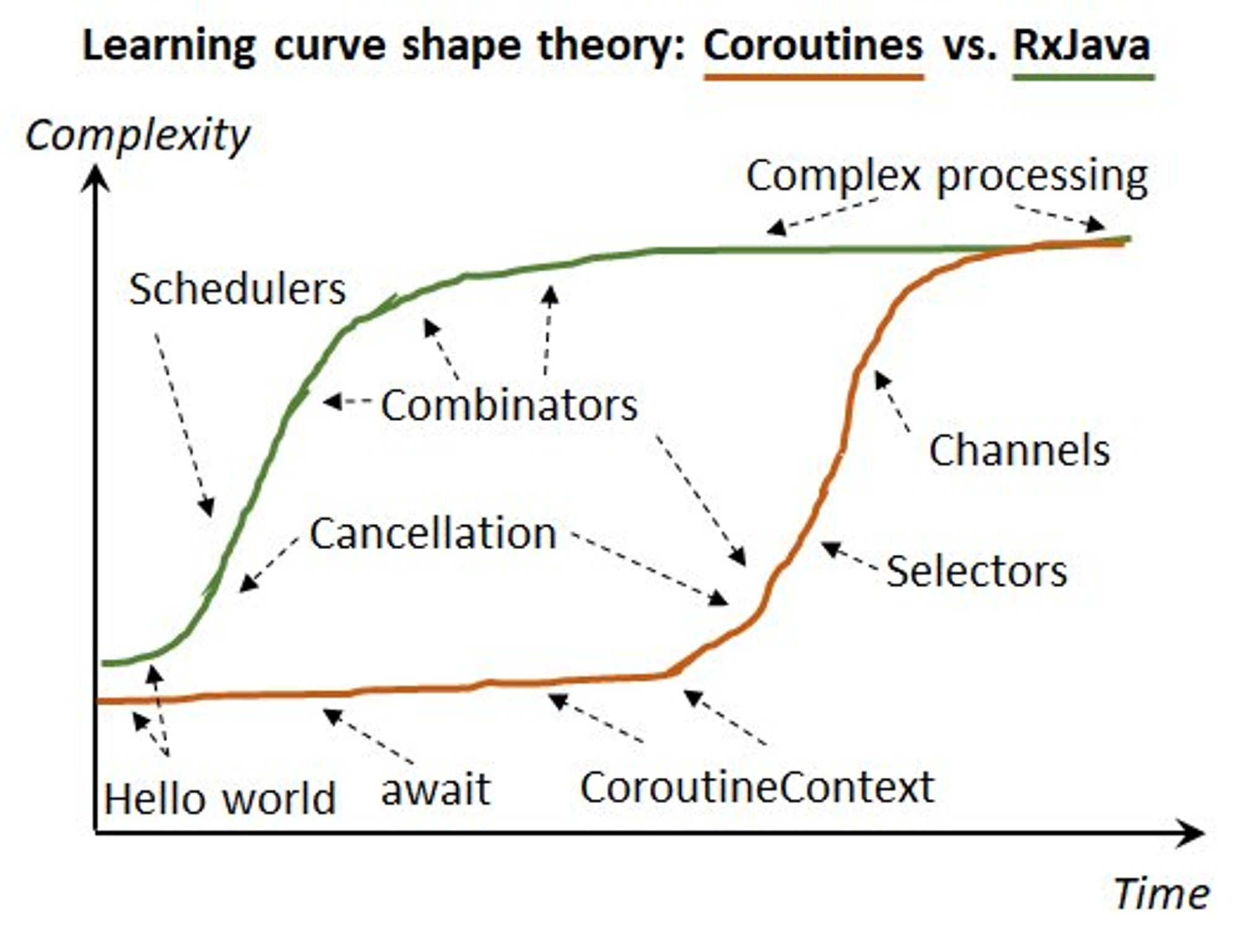
Learning Curve between Reactor and Coroutine
Coroutine
2018.03.30, Davie Karnok
https://twitter.com/akarnokd/status/979732723152687106
Notes:
RxJava 와 Coroutine 간의 러닝커브를 비교한 그래프인데요.
RxJava 와 Reactor 가 거의 비슷하기 때문에, 이 그래프를 Reactor 와 Coroutine 간 러닝커브를 비교한 거라고 보아도 무방합니다.
여기서 보면, 가운데 combination 영역이 바로 비즈니스 로직을 구현하기 위한 제어로직들을 배워야 하는 영역인데요.
이 부분에서의 러닝커브가 너무나 현격합니다.
(https://github.com/spring-projects/spring-framework/wiki/What's-New-in-Spring-Framework-5.x#whats-new-in-version-52)

Slide 37
Async NIO
CPS Pattern
Notes:
Coroutine 은 실행됬다 중지되었다를 반복하는 suspendable computation 으로, 그 핵심은 continuation 에 있습니다.
Continuation Passing Style, CPS 패턴은 함수의 parameter 를 continuation 이라는 another 함수를 통해 전달하는 패턴입니다.
말로 설명드리기가 쉽지 않네요. 하지만 Kotlin 에서 Coroutine 이 만들어지고 실행되는 예제를 보시면, 감이 금방 오실거에요.

Slide 38
Coroutine 이란 ?
CPS Pattern
Coroutine
C++ (C++20~)
stackless coroutine
Rust (2018~)
GO
goroutine
Javascript
async / await
Kotlin (1.3~)
PHP (5.5~)
C# (2.0~)
Python (3.5~)
Lua
thread
Notes:
우선 코루틴은, Java 에는 없는 기능입니다.
하지만, 정말 다양한 언어에서 지원을 하고 있습니다.

Slide 39
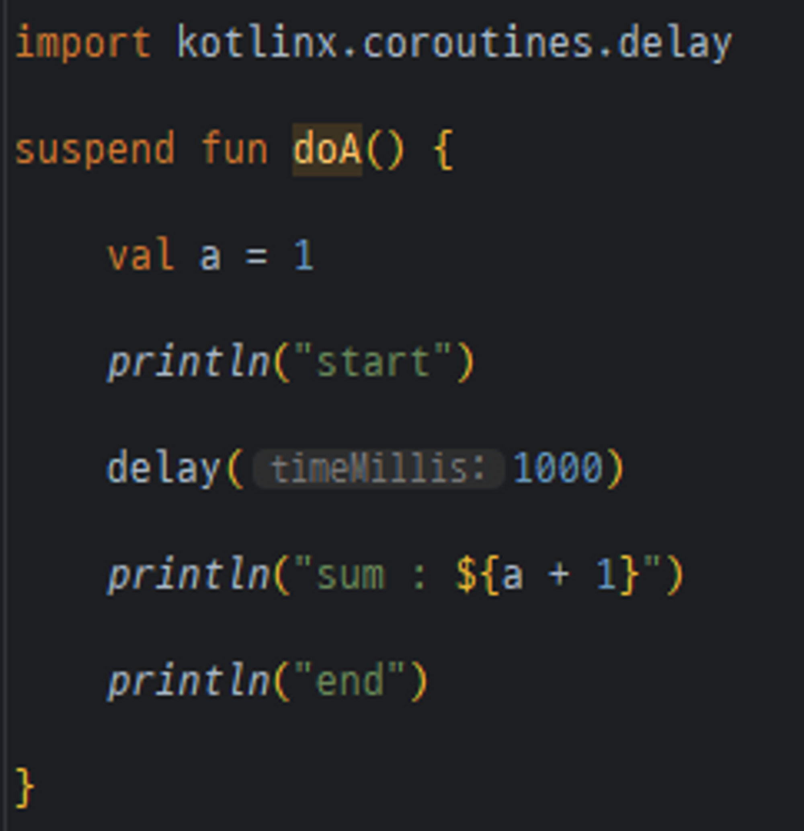
Coroutine 이란 ?
CPS Pattern
Notes:
코루틴은 Nodejs 처럼 함수 앞에서 suspend 만 붙여주면 끝입니다.
변수에 1 담고, Start 찍고, 1초 기다리고, 변수에 1 더해서 찍고, end 찍는
간단한 doA 함수가 어떻게 coroutine 함수로 바뀌는지를 한 번 살펴보겠습니다..

Slide 40
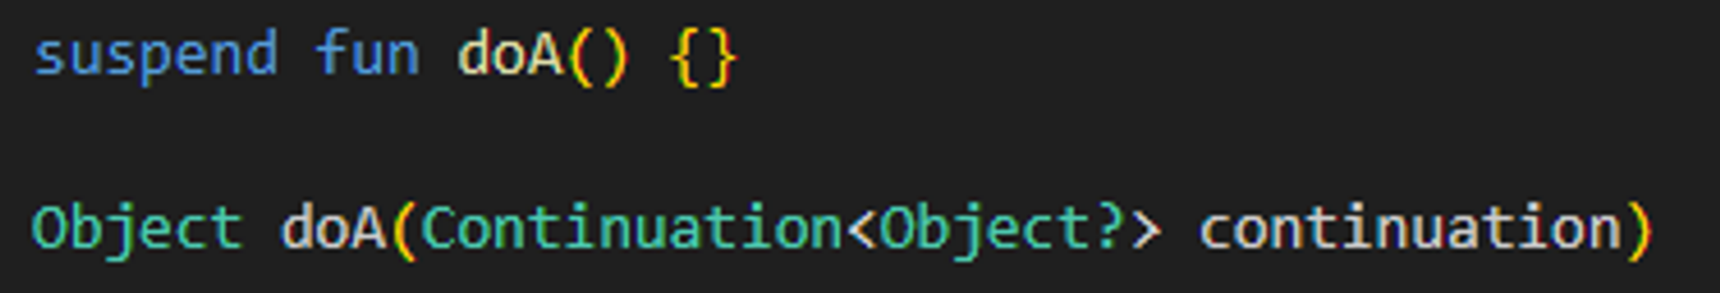
Coroutine 이란 ?
CPS Pattern
compiled by Kotlin
Notes:
Kotlin 컴파일러는 이렇게, continuation 이라는 파라미터를, 마지막 파라미터로 주입하는 형태로 함수를 변형시킵니다.

Slide 41
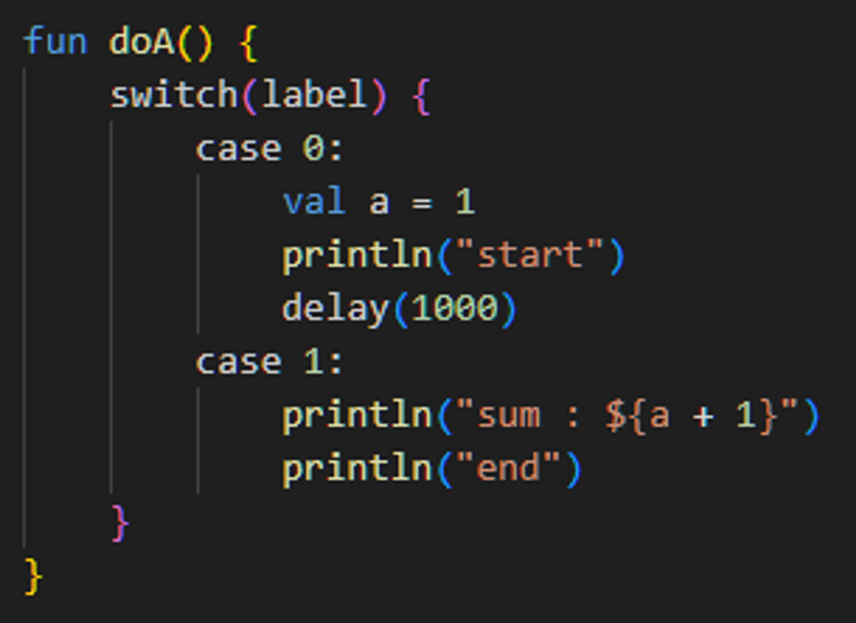
Coroutine 이란 ?
CPS Pattern
Tagging label
Notes:
doA 함수는 한 번에 다 실행되지 않고, 다른 suspend 함수를 만나면 실행이 중단되었다가 나중에 다시 실행됩니다.
여기서는 delay 함수가 다른 suspend 함수입니다.
컴파일러는 이 delay 함수를 중심으로 실행영역을 위 아래로 나누고요.
이걸 제어하는 태깅을 붙입니다.

Slide 42
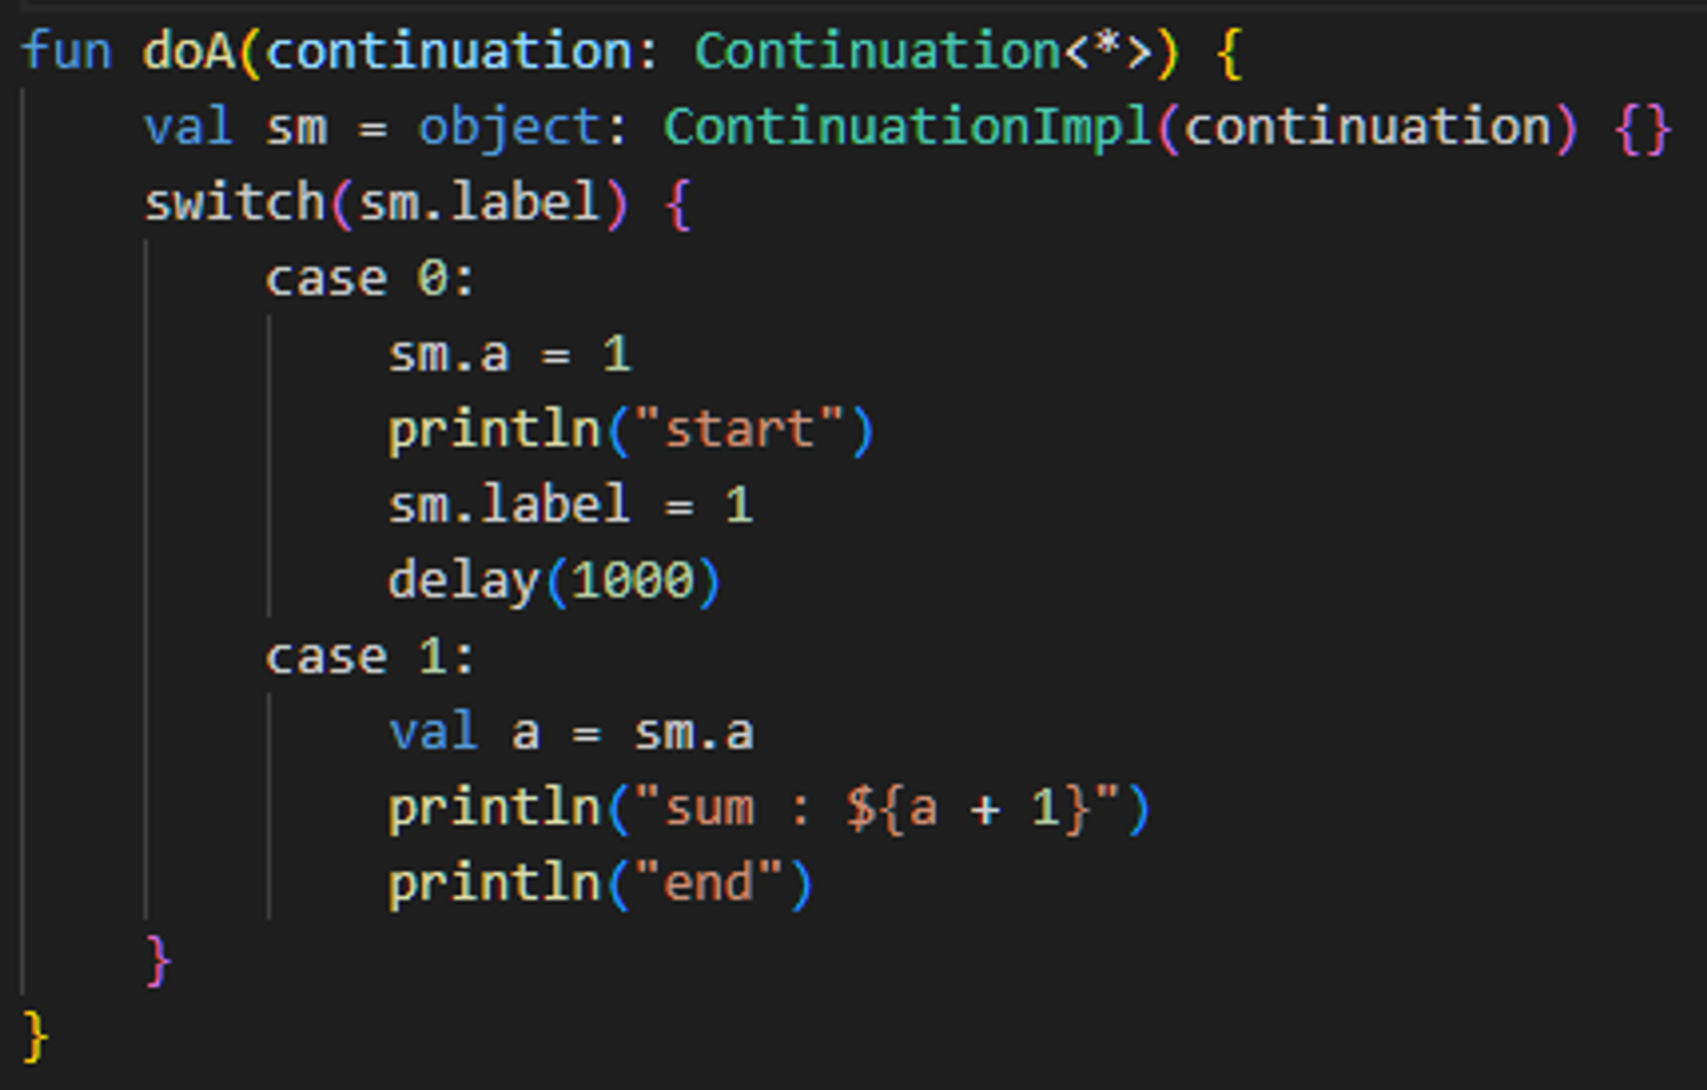
Coroutine 이란 ?
CPS Pattern
Adding continuation
Notes:
그리고 마지막으로 continuation 이 파라미터로 주입되고요.
함수는 continuation 파라미터에 담긴 state label 에 의해, 다음번에 실행이 재개될 위치를 찾아갈 수 있습니다.
이런 함수의 실행은 coroutine dispatcher 가 관리합니다.

Slide 43
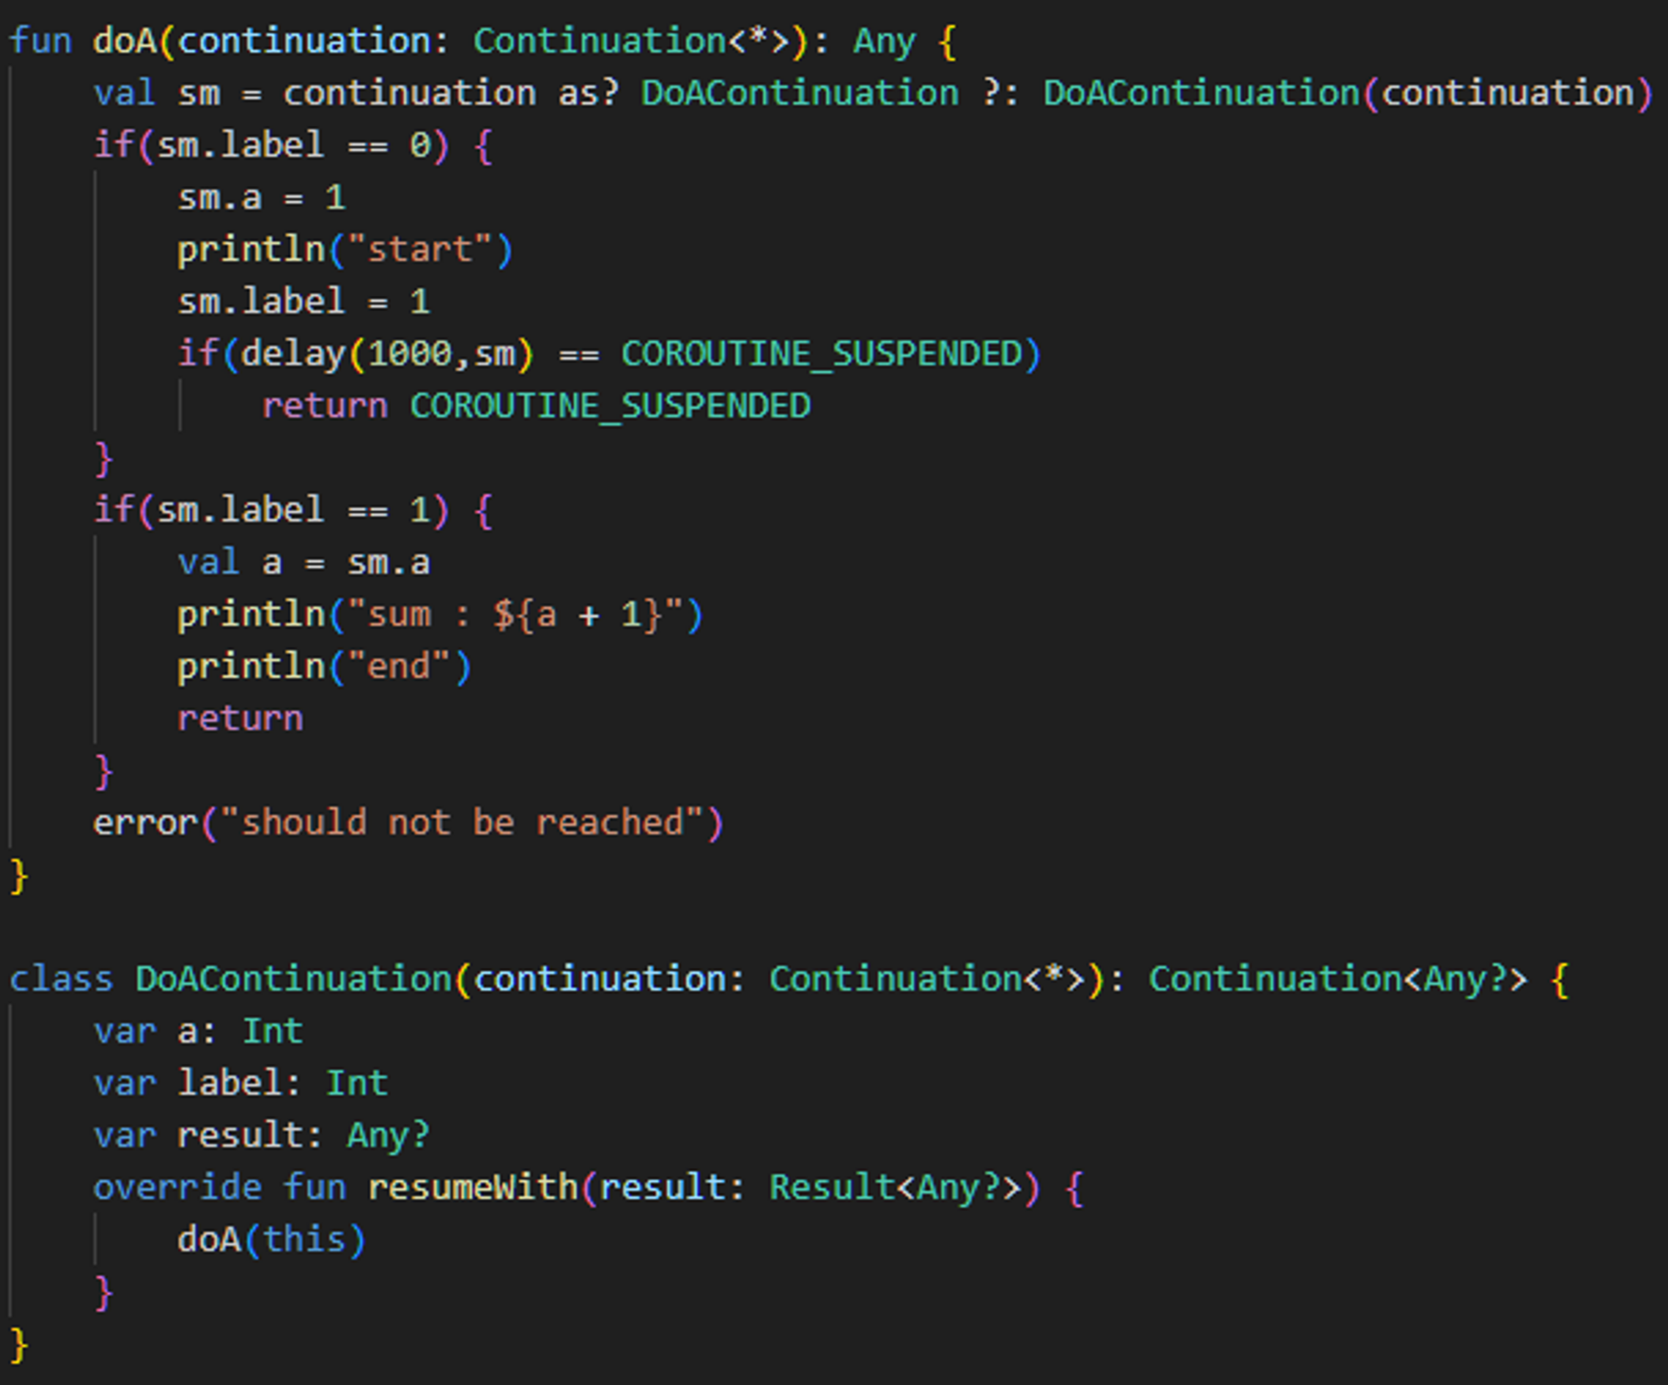
Coroutine 이란 ?
CPS Pattern
Notes:
CPS 스타일로 변형된 함수의 sudo 코드입니다.
<<실행 과정 설명>>

Slide 44
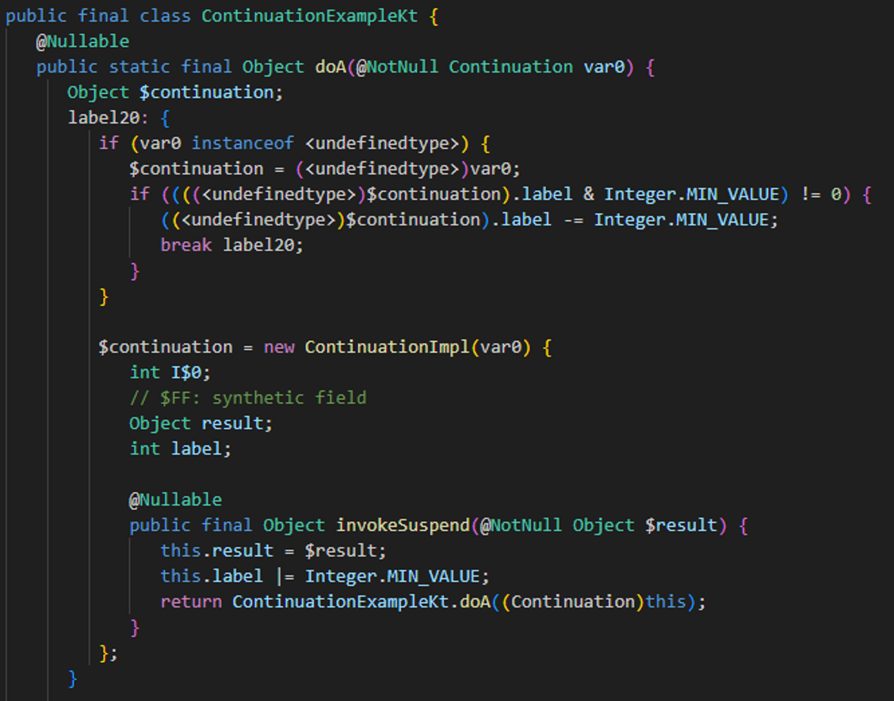
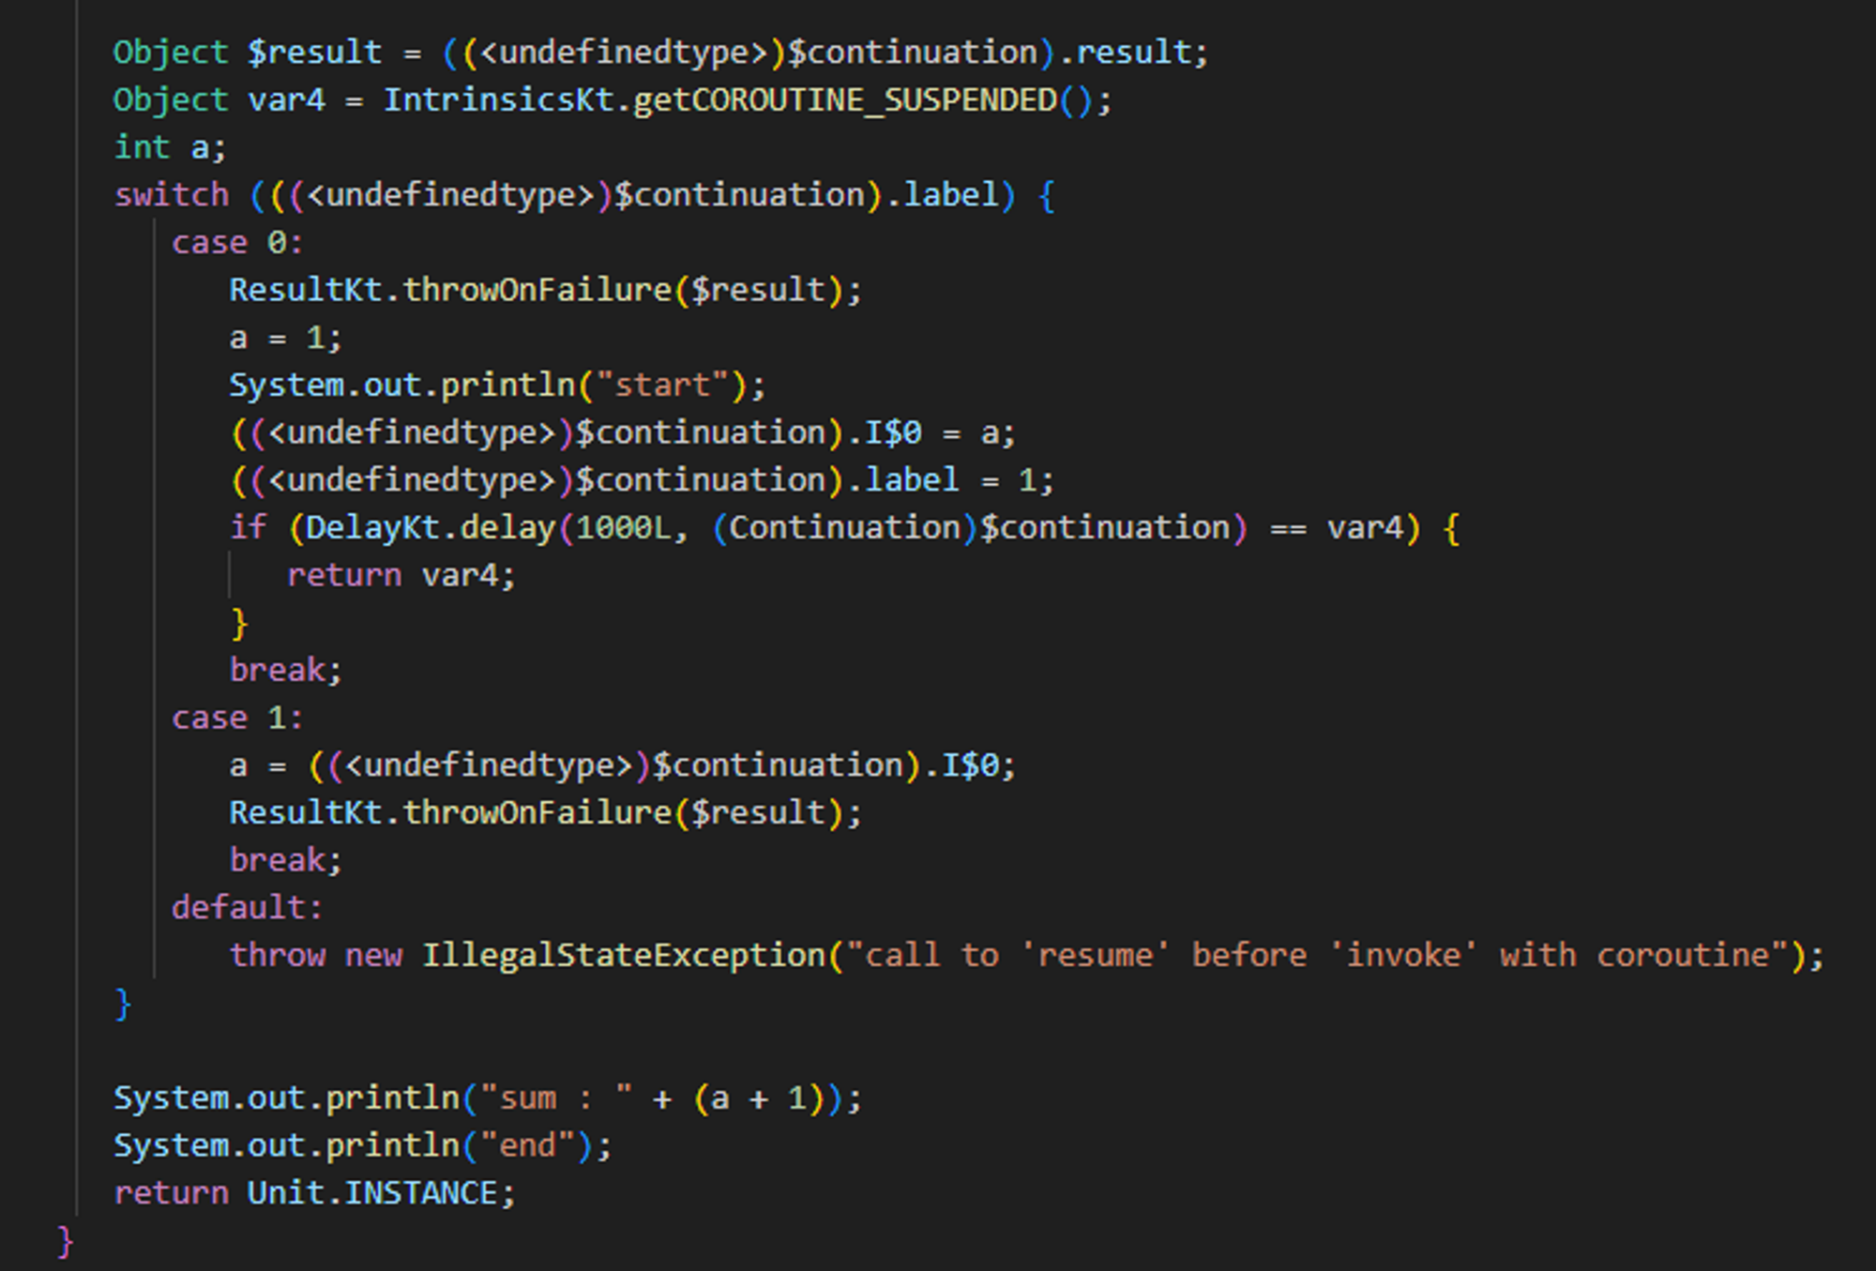
Coroutine 이란 ?
CPS Pattern
Notes:
말씀드렸던 doA의 실제 컴파일 된 코드입니다.
앞서 봤던 sudo 코드와 구조가 유사한 것을 확인하실 수 있으세요.

Slide 45
Coroutine Summary
CPS Pattern
Kotlin Coroutine 의 suspend 함수는
Kotlin compiler에 의해 CPS 패턴으로 변환
coroutine dispatcher 에 의해 실행 또는 재개
suspend 함수는 중단 지점까지 비선점형으로 동작
thread는 실행 스케줄이 kernel에 의해 제어됨
Context는 continuation이라는 parameter 형태로 전달
thread context switching 발생하지 않음
Notes:
지금까지 내용 정리드리겠습니다.
Kotlin coroutine 의 suspend 함수는…
컴파일러에 의해 CPS 패턴으로 변환됩니다.
그리고 디스패처에 의해 적절한 워크 쓰레드에 배치되어 실행 또는 재개됩니다.
thread는 실행되다가 time slice 가 끝나면 제어권을 다른 thread에게 양도해야 하는 반면,
코루틴은 중단점을 만날 때까지 제어권이 양도되지 않고 계속 비선점형으로 실행됩니다.
마지막으로 context는 continuation 이라는 파라미터 형태로 전달됩니다.

Slide 46

Event Loop
CPS Pattern
Thread pool
Thread 1
Thread 2
Thread 3
Thread 4
take Task
Task 1
Task 2
Task 3
Event queue
Task 4
Return 1
call next label
Non-Block IO pooling
(epoll, kqueue, …)
Notes:
디스패처에 의해 코루틴이 실행되는 모습은, 많이 보셨던 이벤트 루프 모델과 동일합니다.
Worker thread 가 cpu core 수 곱하기 2 만큼 세팅되는데요. 이건 hyper threading 을 가정하고 라이브러리에서 자동 세팅하는 기본값입니다.
이벤트 루프는 코루틴 함수를 하나씩 실어 worker thread 로 나르고요. 코루틴 함수는 Worker thread 에서는 한 스텝만큼 실행되고 다시 이벤트 루프로 돌아옵니다.
delay 같은 IO 호출루틴은 이벤트 루프 안에서 callback 받아 깨어나고, 깨어난 코루틴 함수는 다시 event queue로 들어갑니다.
Thread가 자다 깨다 하는게 아니라, Thread는 항상 활성상태고, 이 안에서 coroutine 함수들이 실행되기 때문에 thread context switching 은 발생하지 않습니다.
Worker Thread 는 IO blocking 없이 항상 cpu intensitve 한 작업만 가득 담아 실행되기 때문에, 극도로 효율적이고요.
하지만, 코루틴 함수들이 Thread를 넘나들면서 실행되기 때문에, Threadlocal 이 제대로 작동하지 않습니다.
그리고 쓰레드에서 도는 코루틴 함수는 비선점형입니다. 아무리 오래 돌아도 break 가 되지 않아서요.
그래서 코루틴 함수 내에 자칫 IO blocking 로직이 존재한다면, 워커 쓰레드 하나를 온전히 못쓰게 되고
이 Worker thread 가 몇 개 없기 때문에, 순식간에 자원이 고갈되버려 동작이 느려지는 단점이 있습니다.

Slide 47
Async NIO
Pros / Cons
Notes:
지금까지 내용 정리드리겠습니다. Thread per request 방식인 Spring MVC 에서는
하드웨어가 놀고 있어도, available thread 가 없다면 request는 block 됩니다.
그래서 thread 를 늘려 이를 해결하려고 하면
이제는 Context switching 비용 및 메모리 증가로 부하가 발생해 오히려 성능이 나빠집니다.
그래서 Webflux 같은 Async NIO 방식을 도입하면 좋은데,
Java 언어는 coroutine 을 지원하지 않습니다. 그래서 Reactor같은 functional 프로그램으로 실행단위를 쪼개 프로그래밍하면 된다는 방안이 나왔고요.
하지만 이건 프로그래밍 난이도가 높아 유지보수가 심각하게 어려워 졌습니다.
다행히 Kotlin coroutine 을 사용해, Async NIO 프로그램을 쉽게 만들 수 있는 길이 열리게 되었습니다.

Slide 48
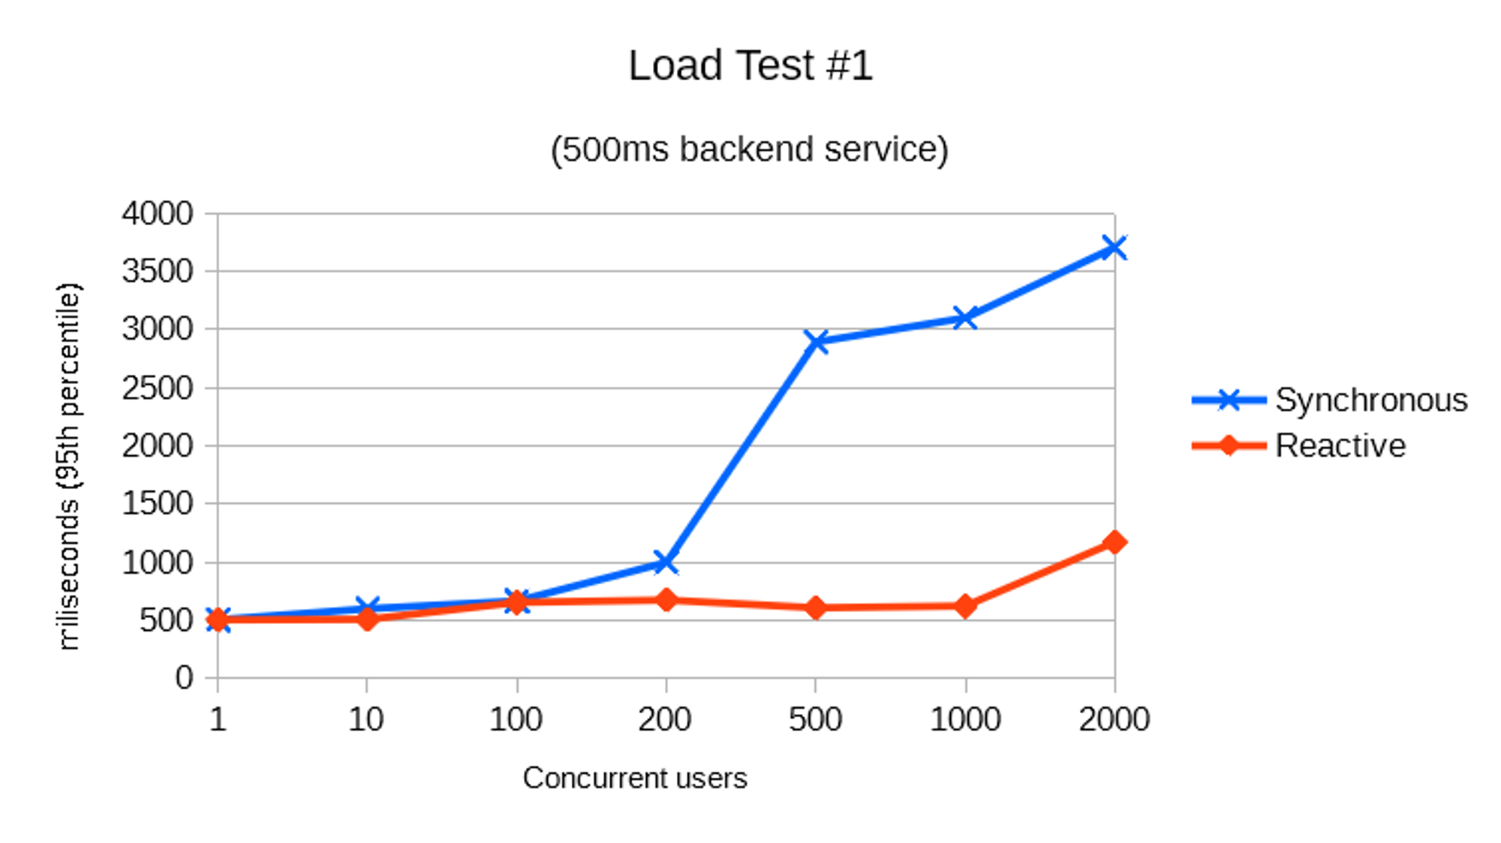
성능 비교
Pros / Cons
https://dzone.com/articles/spring-boot-20-webflux-reactive-performance-test
Notes:
Webflux와 MVC 성능을 비교한 그래프인데요.
처리속도가 3배 이상 차이가 난다고 하네요.
저희도 4번째 수업에서, 정말로 이런 차이가 나는지 확인해보는 시간을 가질 예정입니다.

Slide 49
Spring Webflux 단점
Pros / Cons
MVC보다 느릴 수 있음
적은 리소스로 많은 트래픽을 감당하는 개념
구현 난이도가 높음
사소한 Blocking 코드가 전체 처리속도에 악영향을 미칠 수 있음
Notes:
지금까지 열심히 설명 들으셨는데, 조금 실망스러울 수 있는 내용일 수도 있겠습니다.
Webflux는 적은 리소스로 많은 트래픽을 처리하는 개념이기 때문에, 항상 MVC보다 빠르게 동작하는 것은 아닙니다.
또한 구현 난이도가 만만치 않은데요.
Reactor 대신 Kotlin Coroutine을 적용하면 코딩 난이도는 없다시피 합니다만, CPU 운영방식이 달라짐으로 인해 발생하는 사소한 이슈들을 점검해 주어야 합니다.
또한, Webflux에는 OS에서 스레드 실행 시간을 제어하는 기능이 없기 때문에
특정 작업이 블로킹 모드로 작동할 경우, 적은 수의 워커 스레드가 과도하게 점유되면서 성능이 급격히 나빠질 수 있는 치명적인 단점이 있습니다.
그럼에도 불구하고, Webflux로 빠르게 움직이는 애플리케이션을 성공적으로 구현하신다면 아키텍처를 간결하게 가져갈 수 있는 큰 장점을 누릴 수 있습니다.
이상으로 1주차 강의를 마치겠습니다. 감사합니다.

